Slide 1


ООО «Завод Эмалированных Труб»

Slide 2
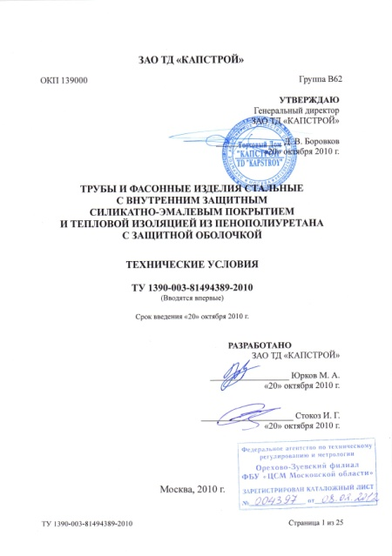

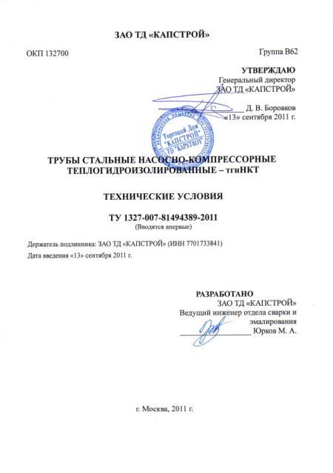
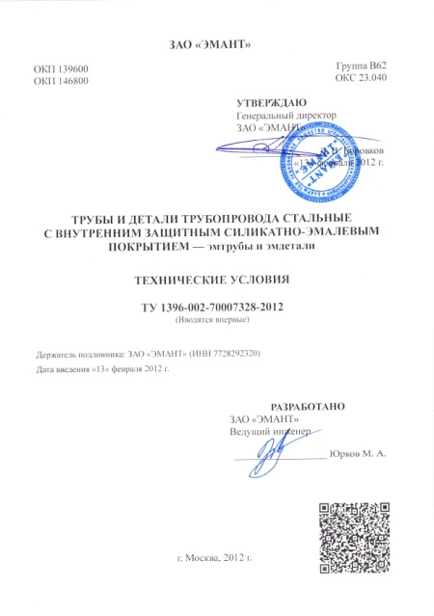
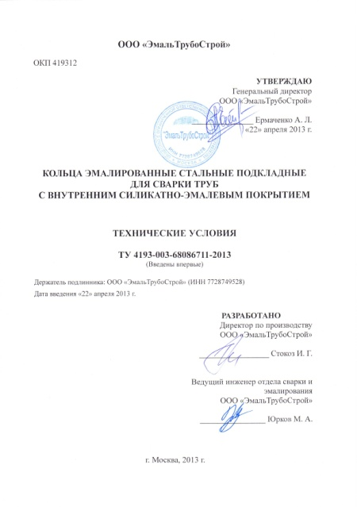
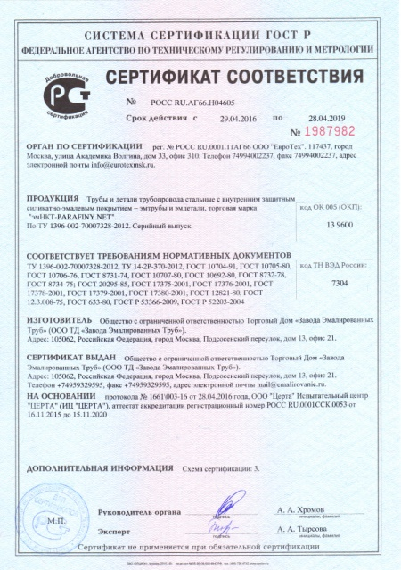
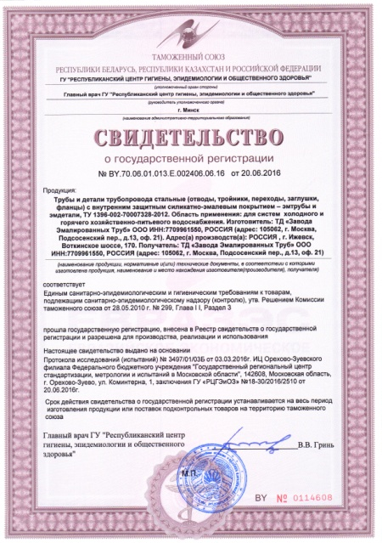
ООО «Завод Эмалированных труб» и его торговый представитель ООО «Торговый дом «Завода Эмалированных Труб» зарегистрированы в августе 2014 года.
Первую продукцию завод в городе Ижевске выпустил в марте 2015 года.
Технологические линии ООО «ЗЭТ» созданы с учетом многолетнего опыта эмалирования труб и трубодеталей ЗАО «ЭМАНТ» и ЗАО ТД «КАПСТРОЙ», обладателем прав на интеллектуальную собственность и технологическую документацию которых является наше предприятие
ТУ 1396-001-32464617-2016 Трубы и детали трубопровода стальные с внутренним защитным силикатно-эмалевым покрытием – эмТрубы и эмДетали
ТУ 14-2Р-370-2012 Трубы стальные насосно-компрессорные с внутренним защитным силикатно-эмалевым покрытием и муфты к ним - эмНКТ
ТУ 1396-002-70007328-2012 Трубы и детали трубопровода стальные с внутренним защитным силикатно-эмалевым покрытием – эмТрубы и эмДетали
ТУ 4193-003-68086711-2013 Кольца эмалированные стальные подкладные для сварки труб с внутренним силикатно-эмалевым покрытием

Slide 3
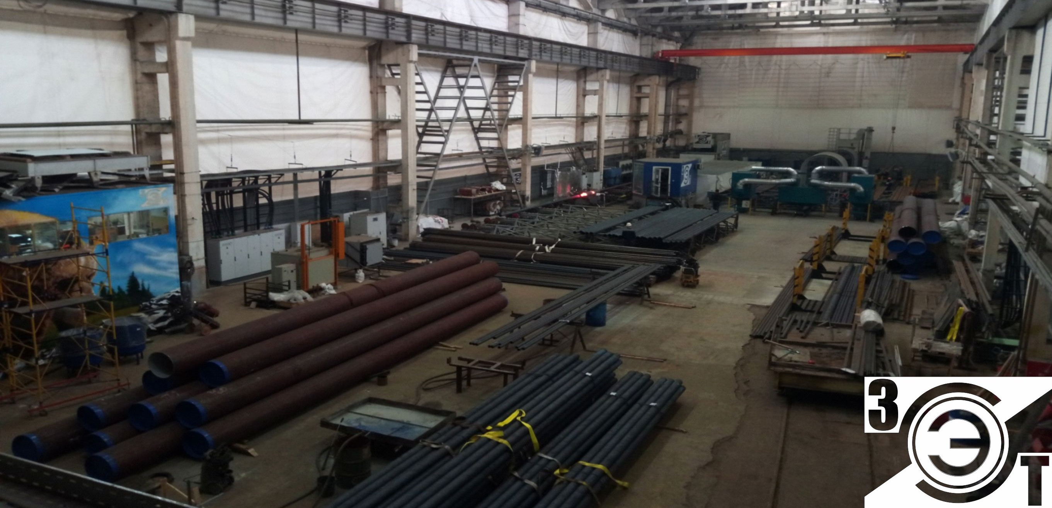
Линия нанесения внутреннего силикатно-эмалевого покрытия включает в себя участки:
- дробеструйной очистки труб;
- приготовления шликера;
- нанесения и сушки шликера;
- обжига труб, оборудованный 2-мя индукционными печами мощностью по 400 КВт;
- закалки труб;
- эмалирования трубодеталей;
- сварки эмалированных изделий;
- контроля качества продукции.

Slide 4
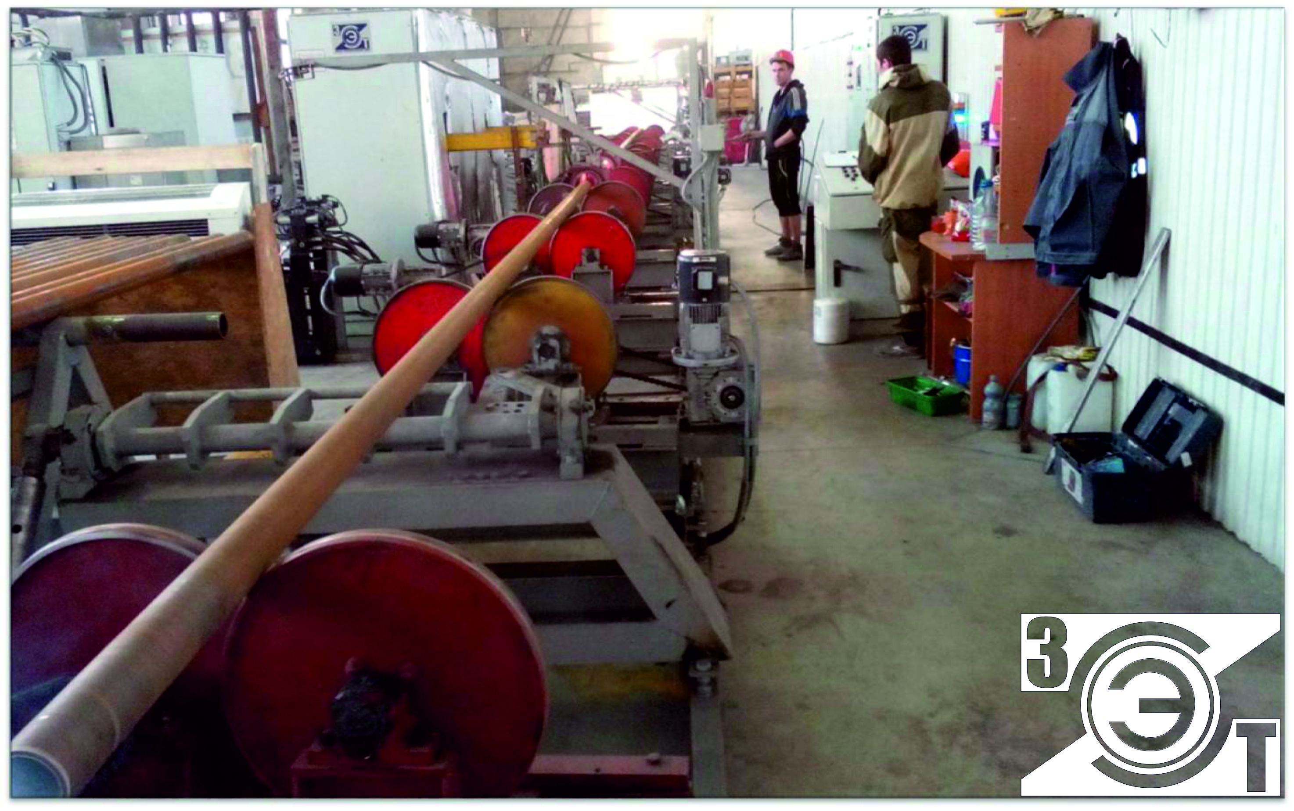
Наше оборудование позволяет наносить внутреннее СЭП на трубы и детали диаметром от 23 до 720 мм
Производительность линии эмалирования:
Труба 73х5,5 65 метров в час
Труба 325х8 40 метров в час
Труба 630х10 15 метров в час

Slide 5
Требования к подготовке поверхности
Требования Транснефти к подготовке поверхности (ЛКМ)
№ п/п | Наименование показателя | Значение | Метод контроля
1 | Степень очистки, не менее | Sa 2,5 | по ГОСТ Р ИСО 8501-1
 |  | 2 | по ГОСТ 9.402
2 | Шероховатость поверхности, мкм | От 15 до 100 | по ISO 8503-2
3 | Степень обеспыливания, класс, не более | 2 | по ISO 8502-3
4 | Время между очисткой и нанесением покрытия, ч, не более | 6 | по ГОСТ 9.402
Требования производства ЗЭТ к подготовке поверхности (СЭП)
№ п/п | Наименование показателя | Значение | Метод контроля
1 | Степень очистки, не менее | Sa 2,5 | по ГОСТ Р ИСО 8501-1
2 | Шероховатость поверхности, мкм | 80-150 | по ISO 8503-2
3 | Степень обеспыливания, класс, не более | 4 | по ISO 8502-3
Для СЭП очень важна развитая поверхность с высоким значением шероховатости.
Наличие оксидной пленки улучшает адгезию покрытия.

Slide 6
Адгезия покрытия к стали. Сплошность. Приемка.
Метод отрыва грибка по ГОСТ 32299-2013
Разработан для ЛКМ
Для СЭП показывает адгезию слоев покрытия друг к другу
Метод изгиба пластины по ГОСТ 24405-80 Разработан для СЭП
Для СЭП показывает адгезию покрытия к стали и его пластичность
Стандарт ASTM G62B
Электроискровой метод контроля
Разрушающий метод. Небезопасен из-за применения высокого напряжения
Стандарт ASTM G62A
Электролитический метод контроля
Неразрушающий метод. Более безопасен. Использует низкое напряжение.
Оба метода позволяют одинаково корректно оценить сплошность покрытия.
В продаже есть приборы позволяющие проводить контроль сплошности по всей длине трубы на диаметрах больше 57 мм.
Приемосдаточные испытания (ПСИ) – это испытания конкретной партии продукции.
Использование в ПСИ образцов -свидетелей в виде пластин ведет к недостоверности испытаний, так как пластины можно изготовить только методом окунания с обжигом в печи.
Трубы с СЭП изготавливаются методом горизонтального центробежного нанесения с обжигом в индукторах.
При проведении ПСИ необходимо использовать неразрушающие методы контроля самих изделий.
В качестве образцов-свидетелей допустимо использовать сегменты, вырезанные из самих труб и деталей, однако это требует разработки методов испытаний.

Slide 7
Классификация эмалей по их применению
Наименование | Назначение эмали | Характеристики эмали
 |  | Кислотостойкость, ISO 2743 мг/см2 | Износостойкость, DIN 51152 мг/м2 | Щелочестойкость, ISO 2745 мг/см2 | Термостойкость, DIN 51167 ℃ | Прочность сцепления с поверхностью стали по ГОСТ 24405-80 | Толщина покрытия, мкм
ЗЭТ-01-УТ | Универсальная трубная эмаль, предназначенная для защиты труб для нефтедобывающей и нефтеперерабатывающей отраслей от АСПО и коррозии | 0,14мг/см2 | 0,8 мг/м2 | 0,27мг/см2 | 250-350℃ | не ниже 4 баллов | 150-350 мкм
ЗЭТ-03-КС | Эмаль кислотостойкая для агрессивных химических сред, предназначенная для применения в химической промышленности | 0, 06 мг/см2 | 0,8 мг/м2 | 0,35 мг/см2 | 250-300℃ | не ниже 5 баллов | 300-450 мкм
ЗЭТ-04-ЭК | Кислотостойкая эмаль для НКТ, применяется в условиях постоянного механического воздействия на трубопровод, с высоким содержанием в перекачиваемом продукте сероводорода и других коррозионно-активных газов. | 0, 08 мг/см2 | 0,5 мг/м2 | 0,3 мг/см2 | 250-300℃ | не ниже 5 баллов | 300-350 мкм
ЗЭТ-05-ЭА | Эрозионно- и абразивостойкая эмаль для пульпопроводов и деталей, подвергающихся абразивному воздействию | 0,16 мг/см2 | 0,4 мг/м2 | 0,21 мг/см2 | 250-300℃ | не ниже 4 баллов | 350-500 мкм
ЗЭТ-06-ТВ | Термо- и водостойкая эмаль, применяемая для НКТ паро- и водонагревательного типа | 0,14 мг/см2 | 0,8 мг/м2 | 0,19 мг/см2 | 300-350℃ кратковременно 600℃ | не ниже 4 баллов | 300 - 400мкм
ЗЭТ-07-НР | Эмаль предназначенная для нанесения на высокоуглеродистые стали. | 0, 14 мг/см2 | 0,8 мг/м2 | 0,27 мг/см2 | 250-300℃ | 250-300℃ | 300-450 мкм
Предложенная классификация позволяет точно подбирать эмали под конкретные условия заказчика, в отличие от устаревшей классификации эмалей по видам – СЭК, СЭА и СЭКА

Slide 8

Спасибо за внимание
ООО "ЗАВОД ЭМАЛИРОВАННЫХ ТРУБ"
WWW.EMALIROVANIE.RU
+7 (495) 932-95-95 (Москва)
+7 (3412) 65-90-95 (Ижевск)
Е-mail: mail@emalirovanie.ru

